Slide 1
Abdulla Qahhorning “O‘g‘ri” hikoyasi
7-sinf Adabiyot

Slide 2
ABDULLA QAHHOR (“Chala xat” usuli)
Abdulla Qahhor _____-yil _____________da Qo‘qonda dunyoga keldi.
Otasi Abduqahhor temirchi tirikchilik o‘tkazish uchun Qo‘qon atrofidagi ________, _______, ________, _______, kabi qishloqlarining biridan ikkinchisiga ko‘chib yurardi.
3. Bo‘lajak yozuvchi dastlabki ma’lumotni ____________________oldi. So‘ng Oqqo‘rg‘on qishlog‘idagi ______maktabida tahsil ko‘rdi. Sal keyinroq Qo‘qondagi _____ maktabda o‘qidi.
Ma’lumotlarni to‘ldiring

Slide 3
ABDULLA QAHHOR (“Chala xat” usuli)
4. U 1930-yilda ________________________ning pedagogika fakultetini tugatdi.
5. Abdulla Qahhorga katta shuhrat keltirgan «_______» romani ______-yilda yozildi.
6. Uning “__________”, “___________”, “ ___________” nomli komediyalari bor.
7. Adibning “________”, “_________”, “_________”qissalari o‘zbek nasri taraqqiyotida muhim o‘rin tutadi.
Ma’lumotlarni to‘ldiring

Slide 4
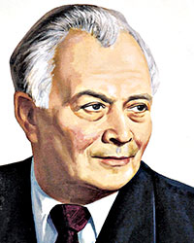
“O‘G‘RI” HIKOYASI
Abdulla Qahhor o‘zbek adabiyotiga hikoya janrining tengsiz ustasi bo‘lib kirgan. Uning hikoyalarida o‘zbek xalqining eng yaxshi jihatlari – sog‘lom aqli, hajviylikka yo‘g‘rilgan hayotiy donoligi namoyon bo‘ladi. Abdulla Qahhor hikoyalarining tili qisqa, naqllarga boy va an’anaviy o‘zbek nasriga xos dabdaba va jimjimadorlikdan holi.
“O‘g‘ri” hikoyasi ham shular jumlasidandir. Bu hikoya orqali adib o‘zgalar baxtsizligi evaziga kun ko‘ruvchi manfaatparast kimsalarga nafrat, zulmga isyon hissini shakllantirish g‘oyasini ilgari surgan.

Slide 5
“O‘G‘RI” HIKOYASI. 1-topshiriq
“Shaxsiy mulohaza”
1. “Bir qop somon, o‘n-o‘n beshta xoda, bir arava qamish – uy, ho‘kizni topish uchun necha zamonlar qozonni suvga tashlab qo‘yish kerak bo‘ladi”.
Hikoyadan olingan ushbu fikrlarni izohlang.
_______________________________________________________________________________________________________________________________________________________________________________________
2. “Kampir dod soldi. Odamlar dod ovoziga o‘rganib qolgan: birovni eri uradi, birovning uyi xatga tushadi... Ammo kampirning dodiga odam tez to‘plandi”.
Nima deb o‘ylaysiz, nega kampirning dodiga odam tez to‘plandi?
__________________________________________________________________________________________________________________________

Slide 6
3. “Qobil boboning qo‘shnisi – burunsiz ellikboshi kirdi. U og‘ilga kirib teshikni, ho‘kiz bog‘langan ustunni diqqat bilan ko‘zdan kechirdi, negadir ustunni qimirlatib ham ko‘rdi”.
Nima deb o`ylaysiz, ellikboshining ushbu harakatlaridan maqsadi nima edi?
________________________________________________________________________________________________________________________________
4. Ellikboshining qaysi gapi Qobil boboni haddan ziyoda sevintirdi? Nega boshiga kata tashvish tushib turgan Qobil bobo ellikboshining shu birgina gapidan juda ham sevindi?
________________________________________________________________________________________________________________________________

Slide 7
2-topshiriq.
Hikoyada qo‘llangan xalq maqollari va iboralarini yozing.
____________________________________________________
2. _____________________________________________________
3. _____________________________________________________
4. _____________________________________________________
5. _____________________________________________________

Slide 8
3-topshiriq
_______
______
______
______
_______
Hikoya matniga tayanib Qobil boboga ta’magairlik qilgan obrazlar ro`yhatini ketma-ketlikda shakllantiring.
Qobil bobo

Slide 9
4-topshiriq
Amin chinchalog‘ini ikkinchi bo‘g‘inigacha burniga tiqib kuldi.
– Yo‘qolmasdan ilgari bormidi? Qanaqa ho‘kiz edi?
– Ola ho‘kiz...
– Yaxshi ho‘kizmidi yo yomon ho‘kizmidi?
– Qo‘sh mahali...
– Yaxshi ho‘kiz birov yetaklasa keta beradimi?
– Bisotimda hech narsa yo‘q...
– O‘zi qaytib kelmasmikin!.. Birov olib ketsa qaytib kela ber, deb qo‘yilmagan ekan-da! Nega yig‘lanadi? A? Yig‘lanmasin!
Qobil bobo va amin o‘rtasidagi ushbu suhbat asosida o‘sha davr amaldorlariga tavsif berishga harakat qiling.

Slide 10
5-topshiriq
1. Cholning ellikboshiga pul berganligi sababini tushuntiring. U so‘ramagandi-ku? O‘z hayotingizda shunga o‘xshagan voqeani eshitganmisiz?
__________________________________________________________________________________________________________________________________________________________________________ 2. Hikoyadagi asosiy qahramonning Qobil bobo deb atalishiga e’tibor qildingizmi? Bu nomda biror yashirin ma’no bormi?
___________________________________________________________________________________________________________________________________________________________________________

Slide 11
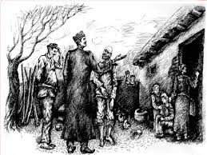
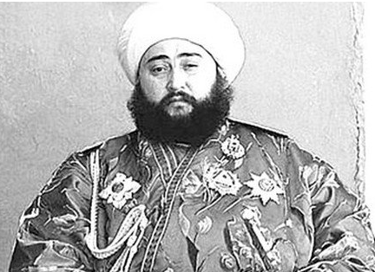
6-topshiriq
Hikoya matniga tayanib ellikboshi va aminning tasvirini yozing.
Ellikboshi
Amin
____________________________________________________________________________________________________________________________________________________________________________________
__________________________________________________________________________________________________________________________________________________________________________

Slide 12
7-topshiriq
1. Hikoya nima uchun “O‘g‘ri” deb nomlangan? Sarlavhadagi o‘g‘ri kim yoki kimlar?_____________________________________________________
____________________________________________________________________________________________________________________________________________________________________________________________________________________________________________________________________________________________________
2. Nima uchun yozuvchi «Otning o‘limi – itning bayrami» maqolini epigraf qilib olgan deb o‘ylaysiz? _______________________________________________________
__________________________________________________________________________________________________________________________________________________

Slide 13
8-topshiriq
1. Hikoyadagi voqealarni bugungi jamiyatimiz hayotida siz nima deb nomlagan bo‘lardingiz? _________________________________________________________________________________________________________________________________________________________________________________________________________
2. Uyingizga hech o‘g‘ri tushganmi yoki shaxsiy narsalaringiz hech yo‘qolganmi? Agar shunday holat yuz bersa siz qanday yo‘l tutardingiz? ___________________________________________________________________
_________________________________________________________________________________________________________________________________________________________________________________________________________

Slide 14
9-topshiriq
Jadvalda berilgan fikrlardan hikoya mazmuniga mos kelmaydigan bir nechtasini belgilang.
 | Tanlash uchun fikrlar | +
1 | Qobil bobo yashagan davrda uningdek insonlar uchun ho‘kiz juda muhim hisoblangan
2 | Oddiy xalq boshiga tushgan tashvishdan ham manfaatdor bo`lgan vijdonsiz amaldorlar tasvirlangan.
3 | Qobil bobo amaldorlardan qo`rqqanidan ularga topgan-tutganini beradi.
4 | Ellikboshining Qobil boboga rahmi kelgani uchun unga qaynotasidan ikkita ho‘kiz olib berdi.
5 | Hikoyada inson manfaatlari har nedan muhimligi ko‘rsatib berilgan.
6 | Bu hikoya orqali adib o‘zgalar baxtsizligi evaziga kun ko‘ruvchi manfaatparast kimsalarga nafrat, zulmga isyon hissini shakllantirish g‘oyasini ilgari surgan.

Slide 15
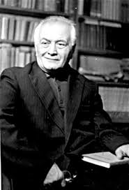
UYGA VAZIFA
Hikoya asosida taassurot yozing.
Agar siz hikoyadagi amaldorlardan birining o‘rnida bo‘lib qolsangiz qanday yo‘l tutar edingiz? Shu haqida o`ylab ko‘ring.

Slide 16
E’TIBORINGIZ UCHUN
RAHMAT

